Slide 1
タイトル 信号機 歩行者用
2年7組61番 真田太郎
１ 文書で説明
大まかな説明
ああああああああああああああ（ユーザー向け）
スクリプトを説明
いいいいいいいいいいいいい（同僚・開発者向け）
氏名の書き換え
２ フローチャート
３ スクリプト
ここにフローチャートを書こう。
ここにスクリプトを貼ろう。

Slide 2
タイトル 信号機 歩行者用
2年7組61番 真田太郎
１ 文書で説明
大まかな説明
ああああああああああああああ（ユーザー向け）
氏名の書き換え
２ 曲
ここに音楽データを貼ろう
補足説明 （あった場合）

Slide 3
2年7組61番 真田太郎
氏名の書き換え
６ まとめ・感想・これからの課題（未来に向けて）
６ まとめ・感想・これからの課題
学び・伸びを自分の活動の姿から書こう
体験した、工夫した、分かった、できるようになった。
・できたこと、できなかったこと、これからの課題
・感想○○○○・・・・
・私を助けてくれた人、手伝ってくれた人（感謝をもって）
・私が手伝うことができた人（誇りをもって）

Slide 4
フローチャートの書き方基本
基本
上から下へ
左から右へ
入口1個
出口1個
合流に矢印をつけると読みやすい
はじめ
繰り返しの記号
判断：分岐
のみ出口が複数ある。
判断
ここから3回
直線で描く。
縦線と水平線。
流れの線の角は直角。
Yes
ここまで
No
真ん中上から
入口1個
処理１
処理２
真ん中下へ
出口1個
合流はT字路：ぶつける
おわり
逆流は必ず矢印をつける

Slide 5
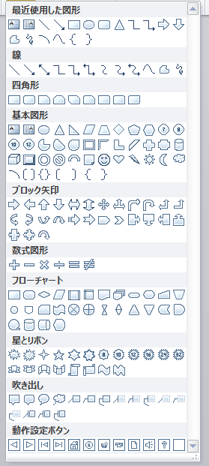
繰り返し ループの記号の作り方
①挿入＞図形 をクリック
これで練習
②角の切れている記号を選ぶ
③記号をクリックして黄色いコンテナを出し、ドラッグする。

Slide 6
フローチャートを書いてみよう。
はじめ
はじめ
か？
A2赤外か？
No、黒の上
No
Yes、白の上
Yes
繰り返しの記号
処理１
ここから3回
処理２
ここまで
おわり

